Slide 1
网络流专题
NationalNight

Slide 2
首先是目录
最大流最小割
费用流
（*）上下界网络流

Slide 3
一、网络流的定义
有向图 G = ( V, E )中：
有唯一的一个源点S（入度为0：出发点）
有唯一的一个汇点 T（出度为0：结束点）
图中每条弧 (u, v) 都有一非负容量 c ( u, v )
满足上述条件的图G称为网络流图。
记为： G = ( V, E ，C)
4
4
3
4
4
1 S
6 T
2
6
4
5
2
5
4

Slide 4
1、可行流
◆每条弧 ( u, v )上 给定一个实数f(u,v),满足：有 0 <= f ( u, v ) <= c( u, v ),则f(u,v)称为弧( u, v )上的流量。
◆如果有一组流量满足条件：
源点s ： 流出量 = 整个网络的流量
汇点t ： 流入量 =整个网络的流量
中间点：总流入量 = 总流出量
那么整个网络中的流量成为一个可行流。
区分：容量和流量

Slide 5
2、最大流
在所有的可行流中， 流量最大的一个流的流量
最大流可能不只一个。
4
0
4
3
4
3
4
0
4
0
1 S
6 T
1 S
6 T
2
2
6
2
4
0
5
5
5
2
5
2
4
0

Slide 6
如何求最大流？
Ford-Fulkerson 最大流算法（普通DFS算法）
Dinic
SAP
预流推进
······

Slide 7
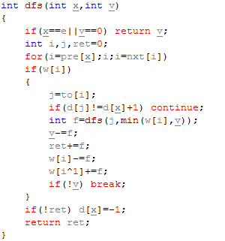
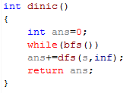
Dinic
标号
当前弧优化
一些细节上的优化

Slide 8
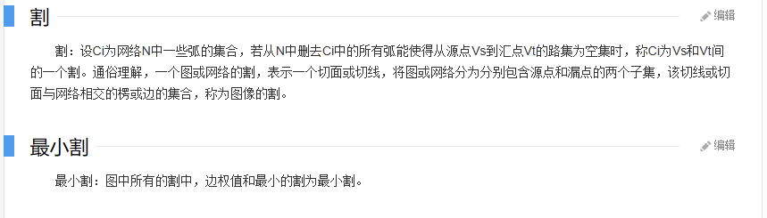
最小割

Slide 9
最大流最小割定理
对于任意网络流图，从S到T的最大流=最小割

Slide 10
最直观的裸题
最大流： usaco-4.2.1Drainage Ditches草地排水
最小割： BZOJ1001: [BeiJing2006]狼抓兔子（直接最小割不能过）

Slide 11
[Usaco2007 Open]Dining吃饭
有n头牛，F种食物，G种饮料
每头牛分别喜欢一些食物和一些饮料
每种饮料和食物都只有一个
问最多能让几头牛吃到自己喜欢的食物并喝到自己喜欢的饮料
N,G,F<=100

Slide 12
如果没有饮料的存在，直接二分图匹配即可
二分图匹配可以用最大流来做
所以我们可以类比一下，想一下这道题的建图
将源点连向所有食物，流量为1，代表最多能使用一次
同理将饮料连向所有汇点，流量为1
然后在中间放上n头牛，用两个点来代表一头牛，中间连一条流量为1的边
每头牛向自己喜欢的饮料连一条流量为1的边
从自己喜欢的食物向他再连一条流量为1的边

Slide 13
经典的最小割模型——最大权闭合子图
每个点有点权，点权可正可负。
对于任意一条有向边i和j，选择了点i就必须选择点j
你需要选择一些点使得得到权值最大。

Slide 14
建模方式
先把答案加上所有的正权值
然后从源点向所有正权值的点连一条流量为权值的边
所有负权值的点向汇点连一条流量为权值相反数的边
原图中所有的限制关系(i,j)均建一条从i到j的流量为inf的边
最终答案减去这个图的最小割即可

Slide 15
[NOI2006]最大获利
在前期市场调查和站址勘测之后，公司得到了一共N个可以作为通讯信号中转站的地址
而由于这些地址的地理位置差异，在不同的地方建造通讯中转站需要投入的成本也是不一样的
所幸在前期调查之后这些都是已知数据：建立第i个通讯中转站需要的成本为Pi（1≤i≤N）
另外公司调查得出了所有期望中的用户群，一共M个
关于第i个用户群的信息概括为Ai, Bi和Ci：这些用户会使用中转站Ai和中转站Bi进行通讯，公司可以获益Ci。（1≤i≤M, 1≤Ai, Bi≤N）
公司可以有选择的建立一些中转站（投入成本），为一些用户提供服务并获得收益（获益之和）。
那么如何选择最终建立的中转站才能让公司的净获利最大呢？（净获利 = 获益之和 - 投入成本之和）
N≤5000，M≤50000，0≤Ci≤100，0≤Pi≤100

Slide 16
将每个用户群的信息新建一个点，权值为ci，并且若想选择这个点必须选择ai和bi
这就成了一个经典最大权闭合子图的模型了
直接最小割解决就可以了
另一道稍稍麻烦的题： [NOI2009]植物大战僵尸

Slide 17
最大流最小割
费用流
（*）上下界网络流

Slide 18
什么是费用流
如果一个网络的边不仅有容量，还有单位流量费用的话，那我们自然想在求得最大流的同时，使总费用更低。因此，最小费用最大流实际上是一个更通用的模型，因而其应用也更广。

Slide 19
如何求费用流
连续最短路算法
消圈算法
zkw费用流
….

Slide 20
连续最短路算法
用贪心的思想
从源点开始每次寻找总费用最小的增广路
直到不能增广为止
因为反向弧的存在，所以这个算法是正确的

Slide 21
[SDOI2009]晨跑
给一个n个点m条边的带权有向图
要求找出尽量多的从1到N的路径
使得任意两条路径除了起点和终点不经过相同的点
在路径条数最多的情况下，所经过的边的总费用最小
N ≤ 200，M ≤ 20000

Slide 22
如果没有费用限制，显然是一个最大流问题
把每个点拆点然后连一条流量为1的边即可
加上费用跑最小费用最大流即可

Slide 23
[SCOI2007]修车
同一时刻有N位车主带着他们的爱车来到了汽车维修中心。
维修中心共有M位技术人员，不同的技术人员对不同的车进行维修所用的时间是不同的。
现在需要安排这M位技术人员所维修的车及顺序，使得顾客平均等待的时间最小。
说明：顾客的等待时间是指从他把车送至维修中心到维修完毕所用的时间。
2<=M<=9,1<=N<=60, 1<=修每辆车的时间<=1000

Slide 24
把每个工作人员拆成n个点
第i个点代表这个人修的车中倒数第i辆
然后将每辆车向这些点连边，流量为1费用为F(i,j)*i
源点连向车，工作人员连向汇点

Slide 25
[Sdoi2016]数字配对
有 n 种数字，第 i 种数字是 ai、有 bi 个，权值是 ci。
若两个数字 ai、aj 满足，ai 是 aj 的倍数，且 ai/aj 是一个质数，
那么这两个数字可以配对，并获得 ci×cj 的价值。
一个数字只能参与一次配对，可以不参与配对。
在获得的价值总和不小于 0 的前提下，求最多进行多少次配对。
n≤200，ai≤10^9，bi≤10^5，∣ci∣≤10^5

Slide 26
把所有的数字按质因子次数之和的奇偶性拆成二分图
按照费用流模式建图
由于费用流可以保证当前的费用永远是当前流量下最优的
所以跑到费用总和小于0时停止即可

Slide 27
[Sdoi2013]费用流
对于一张给定的运输网络，Alice先确定一个最大流，如果有多种解，Alice可以任选一种；之后Bob在每条边上分配单位花费（单位花费必须是非负实数），要求所有边的单位花费之和等于P。总费用等于每一条边的实际流量乘以该边的单位花费。
需要注意到，Bob在分配单位花费之前，已经知道Alice所给出的最大流方案。现在Alice希望总费用尽量小，而Bob希望总费用尽量大。
我们想知道，如果两个人都执行最优策略，最大流的值和总费用分别为多少。
N < = 100，M < = 1000，流量<=50000,P<=10

Slide 28
当Alice给出方案之后，Bob一定会选择流量最大的一条边分配上P的费用
所以Alice一定要让流量最大的边流量最小
显然需要二分来解决
每次让每条边的流量上限与二分值取min
判定一下这样能否流出最大流即可
注意小数网络流的精度问题

Slide 29
BZOJ3438: 小M的作物
小M在MC里开辟了两块巨大的耕地A和B（你可以认为容量是无穷），现在，小P有n中作物的种子，每种作物的种子有1个（就是可以种一棵作物）（用1...n编号），现在，第i种作物种植在A中种植可以获得ai的收益，在B中种植可以获得bi的收益，而且，现在还有这么一种神奇的现象，就是某些作物共同种在一块耕地中可以获得额外的收益，小M找到了规则中共有m种作物组合，第i个组合中的作物共同种在A中可以获得c1i的额外收益，共同总在B中可以获得c2i的额外收益，所以，小M很快的算出了种植的最大收益，但是他想要考考你，你能回答他这个问题么？
1<=k< n<= 1000,0 < m < = 1000 保证所有数据及结果不超过2*10^9。

Slide 30
源点向所有作物连边，流量为ai
所有作物向汇点连边，流量为bi
对于每组作物，新建两个点
源点向点1连一条流量为c1i的边，点2向汇点连一条流量为c2i的边
点1点2分别与组内作物连流量为inf的边
对于一个割，每个作物与源点联通代表种在A地，否则种在B地，需要割去另一部分的收益
如果组内的点不都与源点联通，则c1i必被割掉
c2i亦是如此
所以答案为总收益-最小割

Slide 31
更多例题
网络流24题
BZOJ 1283 序列
BZOJ 2127 happiness
BZOJ 3275 Number
[JLOI2014] 镜面通道

